Slide 1
MoneyLongBot
Телеграм-бот от учеников Яндекс Лицея
Криптовалюта и котики
Notes:
封面标题特殊字体为百度简综艺.可以自行下载使用或改为微软雅黑.

Slide 2
1
О проекте
MoneyLongBot

Slide 3

О проекте MoneyLongBot
Описание проекта
MoneyLongBot полезен людям, следящим за новостями в мире криптовалюты.
В нем представлены основные и самые полезные функции, позволяющие всегда оставаться в курсе последних событий.

Slide 4
2
Функции
MoneyLongBot

Slide 5
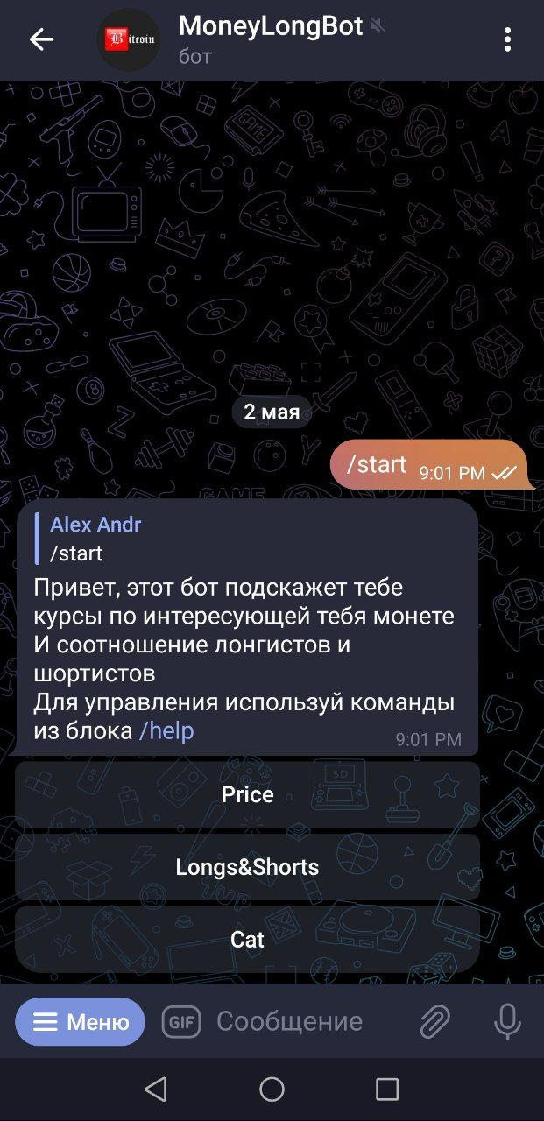
Функции MoneyLongBot
Курсы монет
Наш бот умеет сообщать актуальные курсы криптовалют
Long/Short
Вычисляет соотношение лонгистов и шортистов по заданному таймфрейму
Котики
Для снятия напряжения в нашем боте присутствует функция с изображениями самых разных котов

Slide 6
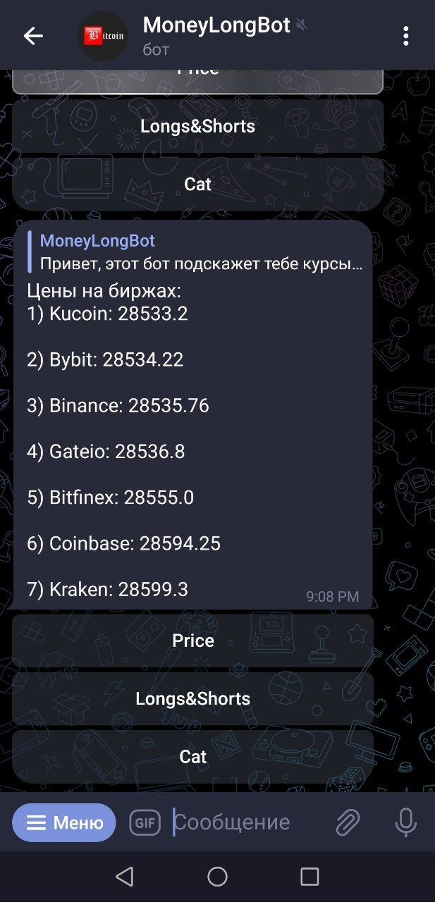
Функции MoneyLongBot
Кнопка Price
Данная кнопка предоставляет вам актуальную информацию о ценах различных монет на 7 самых лучших биржах

Slide 7
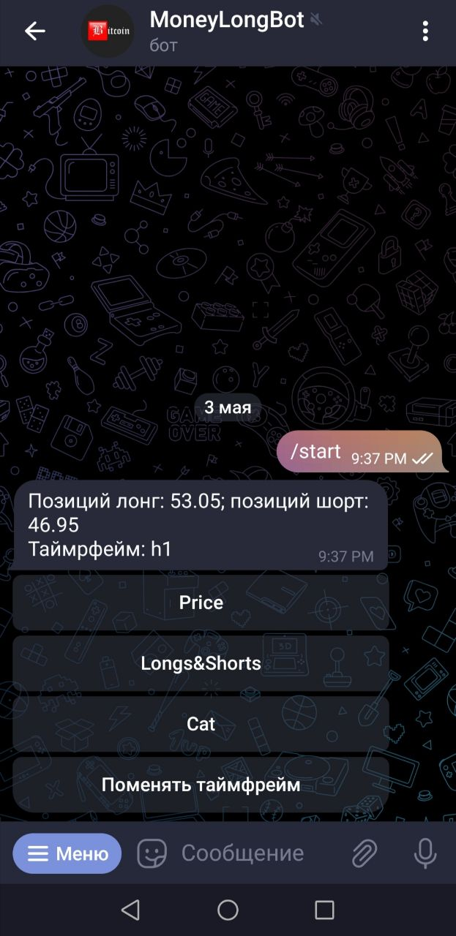
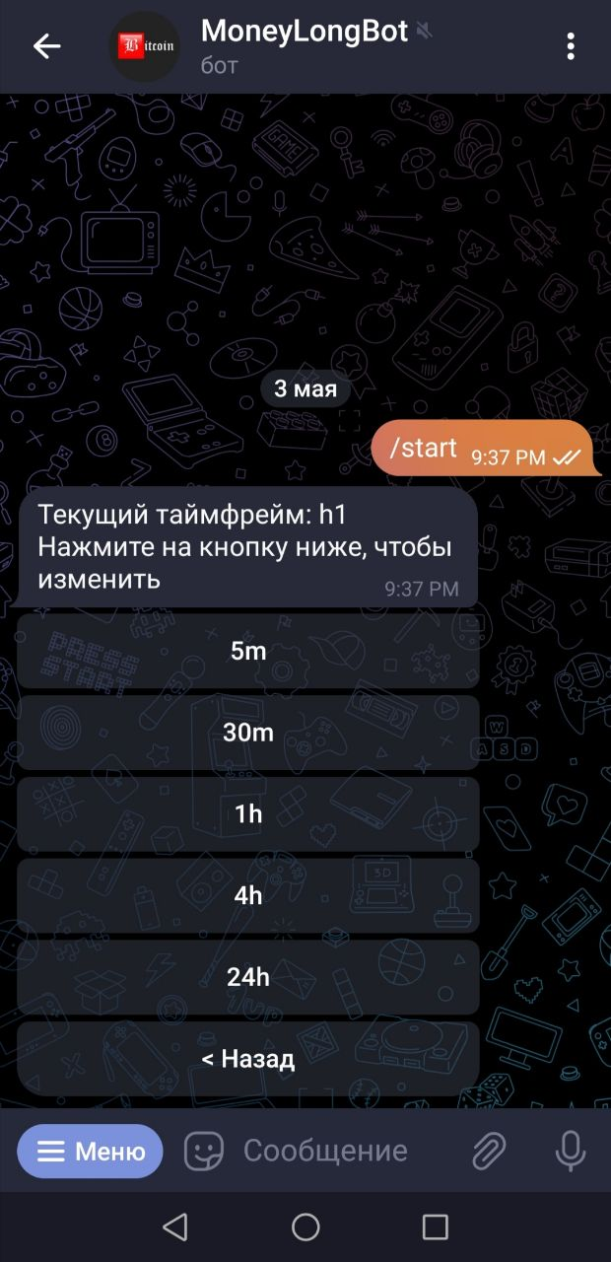
Функции MoneyLongBot
Кнопка Longs&Shorts
При нажатии этой кнопки вы увидите результат соотношения позиций Long и Short на рынке, а также можно самостоятельно выбрать таймфрейм

Slide 8
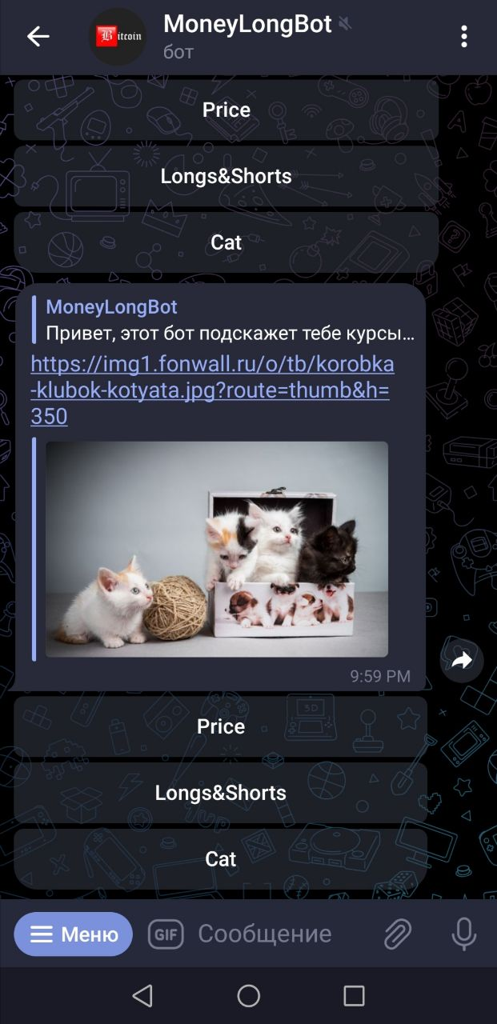
Функции MoneyLongBot
Кнопка Cat
Самая милая функция в нашем боте. При нажатии на эту кнопку, вы сможете немного отдохнуть, посмотрев на фотографии котов и кошек разных пород и размеров.

Slide 9
3
В заключение
MoneyLongBot

Slide 10



В заключение
Наше творение еще только начало свое развитие. В будущем мы планируем добавить больше видов криптовалют, внедрить большее количество полезных функций и найти новые проверенные источники информации. Нет предела совершенству!

Slide 11
Над проектом работали Косишнов Арсений и Андрианов Александр
Telegram: @YMoneyLongBot (https://t.me/YMoneyLongBot)
GitHub: https://github.com/Arsenka102rus/CryptoKur4atka

Slide 12
Спасибо за внимание

